Slide 1

PROGRAMOWANIE URZĄDZEŃ
MOBILNYCH
WYKŁAD 1
ACTIVITY
CYKL ŻYCIA AKTYWNOŚCI

Slide 2

Podstawowe elementy aplikacji
Podstawowe elementy – komponenty, klasy pierwotne z których zbudowana jest aplikacja (VM + Zasoby = APK (Android Package Kit))
Każdy komponent zapewnia konkretną funkcjonalność i posiada wyodrębniony cykl życia. Komponenty działają kooperacyjnie wspólnie zapewniając ukończenie określonego zadania aplikacji
Podstawowe elementy:
Activities – pojedynczy ekran z UI
Services – long running tasks in the background
Broadcast Receiver – responds to system-wide announcements
Content Provider

Slide 3
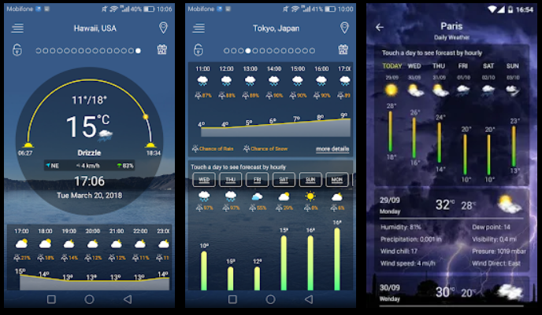
Podstawowe elementy aplikacji
Activity Class – obiekt, pojedyncze GUI, które poza wyświetlaniem / zbieraniem danych zapewnia pewną funkcjonalność
Typowo aplikacje zawierają jeden lub więcej obiektów Activity
Aplikacje muszą wyznaczyć jedną czynność jako main task/entry point. Ta czynność jest uruchamiana jako pierwsza gdy aplikacja jest włączana
Czynność może przekazać kontrolę i dane do innej czynności poprzez protokół komunikacji międzyprocesowej intents - proces logowania
BACHA Soft

Slide 4
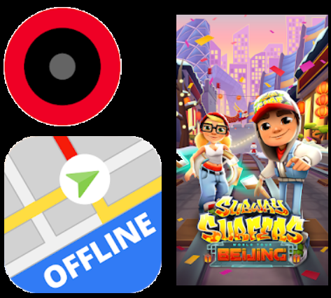
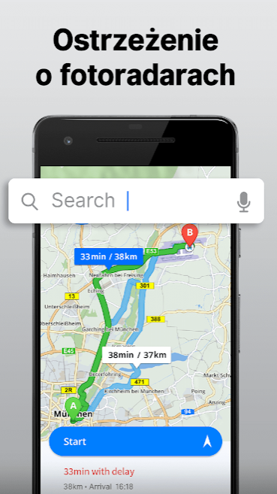
Podstawowe elementy aplikacji
Service Class – specjalny typ aktywności – nie posiada Visual User Interface. Usługa może być aktywna w tle
Usługi zazwyczaj pracują w tle wykonując „busy-work” przez nieokreślony /nieskończony czas
Aplikacje rozpoczynają własne usługi lub łączą się z usługami już aktywnymi (GPS, przełączanie między aplikacjami, aktywnościami, brak okienek)
Wirtualna Polska Media S.A.
SYBO Games
Maps, GPS Navigation

Slide 5
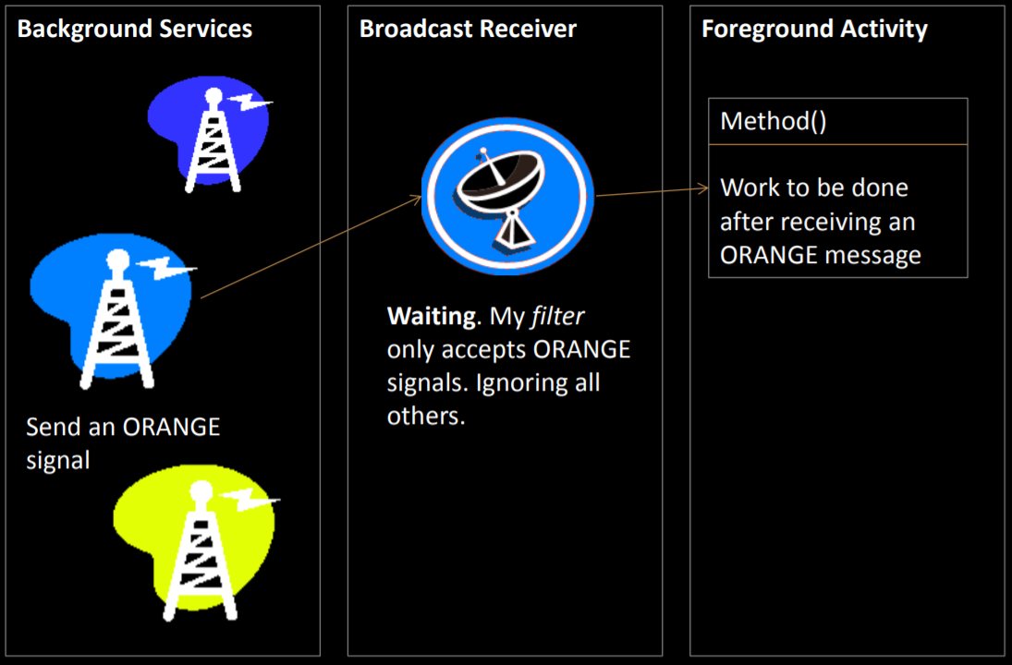
Podstawowe elementy aplikacji
BroadcasterReceiver Class – dedykowany listener oczekujący na wiadomość zwykle typy system-wide w celu wykonania pewnych czynności
Przykładowo: niski poziom baterii, wi-fi dostępne, ostrzeżenie przed radarami
Nie posiadają interfejsu
Rejestrowanie wiadomości typowo po kluczu – jeśli wiadomość odpowiada kluczowi odbiornik jest aktywowany
Zazwyczaj odpowiada poprzez wykonanie specjalnej czynności lub przekazanie użytkownikowi wiadomości/powiadomienia
grail.cba.csuohio.edu

Slide 6
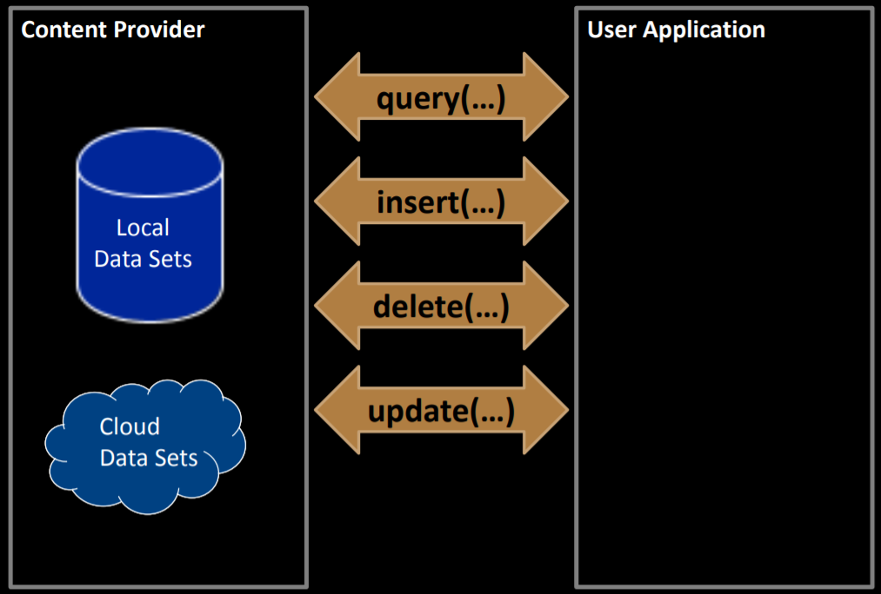
Podstawowe elementy aplikacji
ContentProvider Class – zapewnia dostęp do danych wielu aplikacjom
Dane globalne: lista kontaktów, zdjęcia, wiadomości, filmy, email
Dane globalne są zazwyczaj przechowywane w bazie danych (SQLite)
Klasa oferuje metody innym aplikacjom: retrieve, delete, update, insert
Wrapper ukrywający właściwe dane. Dostępny interfejs.
grail.cba.csuohio.edu

Slide 7
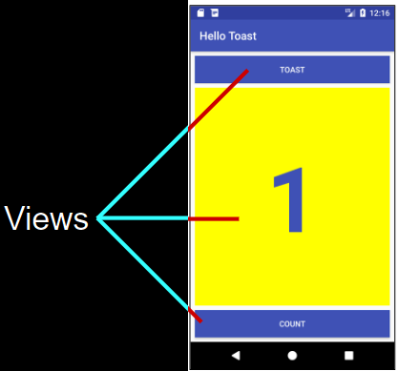
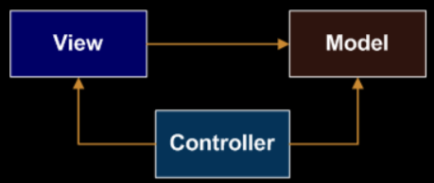
Model-Widok-Kontroler
Wzorzec Model-Widok-Kontroler (MCV)
Jego głównym zadaniem jest odseparowanie interfejsu użytkownika oraz logiki aplikacji
Model
Kod w języku JAVA + odwołania do API zarządzające
zachowaniem danych aplikacji
Widok
Zestaw widoków (ekranów) z którymi użytkownik
aplikacji wchodzi w interakcję
Kontroler
Interpretacja zdarzeń
Źródła zdarzeń: klawiatura,
ekran dotykowy, GPS itp

Slide 8
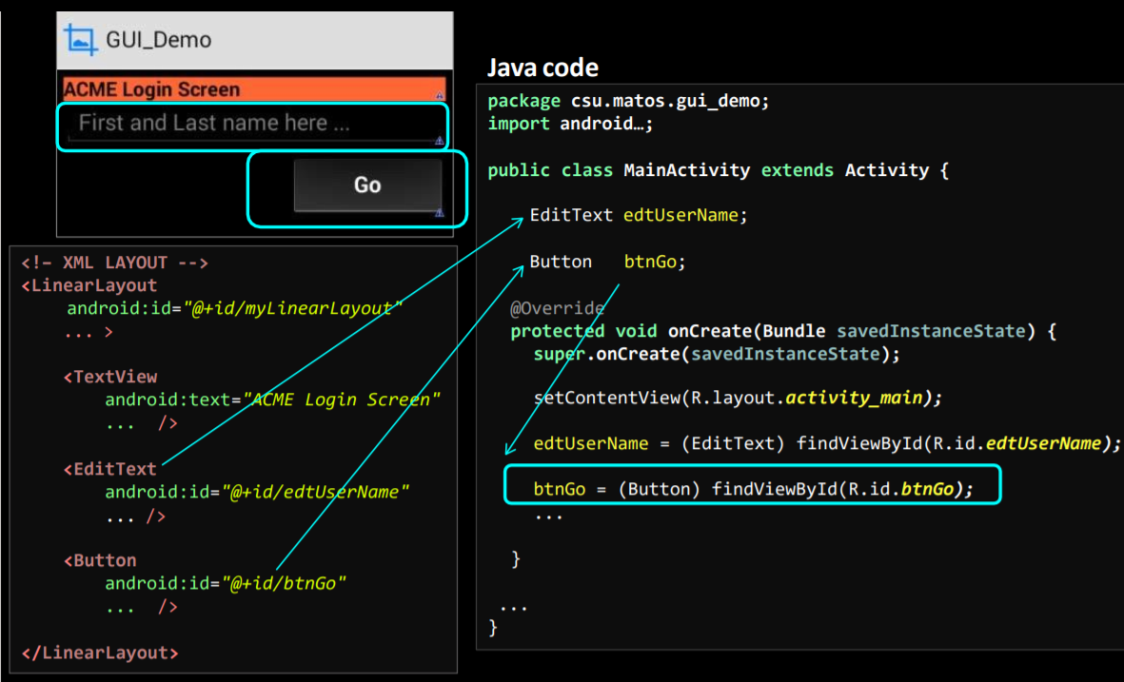
Klasa R
Jeżeli UI zostało stworzone w plik activity_main.xml możemy powiązać układ z zadaną aktywnością wywołując metodę setContentView(R.layout.activity_main.xml)
Poszczególne widżety adresujemy wywołując metodę
Button buton = findViewById(R.id.myButton)

Slide 9
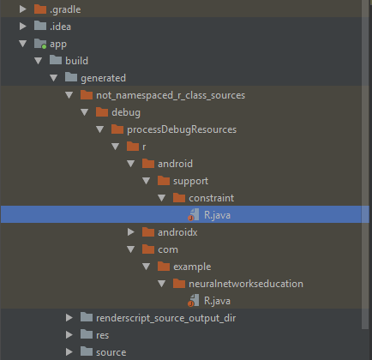
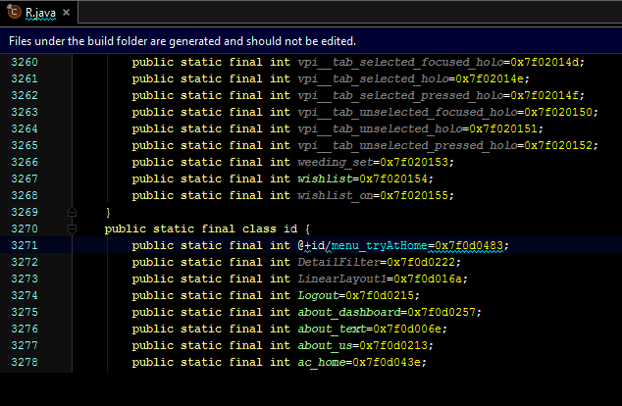
Cykl Życia – Trwałość Danych
https://developer.android.com/reference/android/app/Activity.html

Slide 10
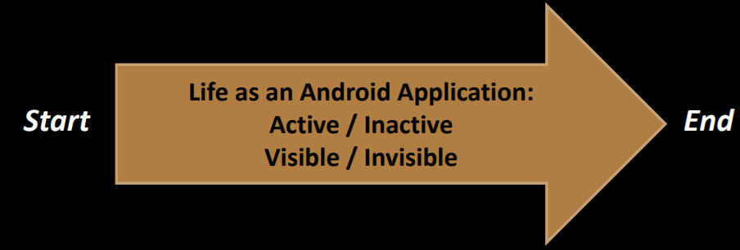
Cykl Życia
Każda aplikacja Androida działa w swojej własnej instancji maszyny wirtualnej
W każdym momencie kilka instancji maszyny wirtualnej może być aktywna (rzeczywista równoległość – nie task switching)
Aplikacja Androida nie kontroluje całkowicie realizacji swojego cyklu życia
OS może zakończyć każdy proces
Zasoby są krytycznie niskie
Duża liczba działających aplikacji
Aplikacja wymagająca bardzo dużych zasobów (energia, pamięć)

Slide 11
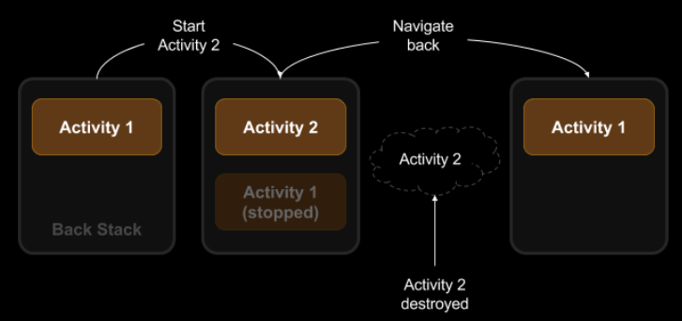
Cykl Życia

Slide 12
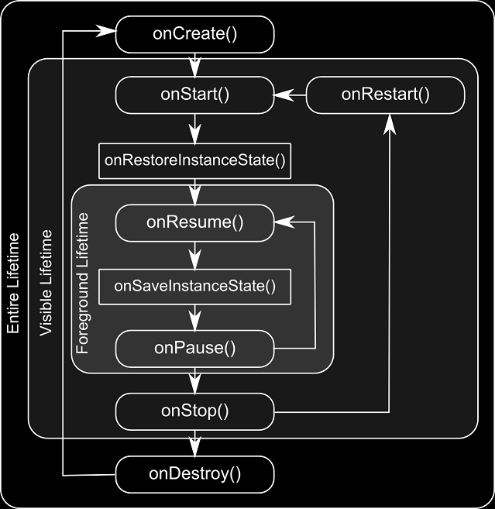
Cykl Życia

Slide 13
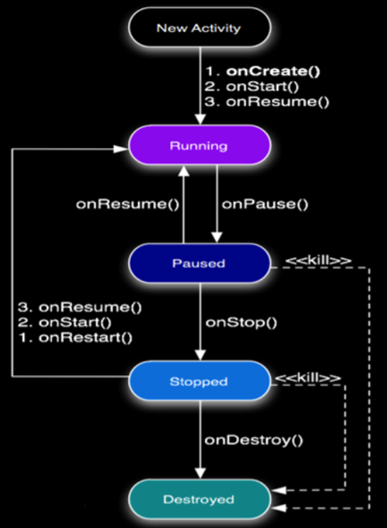
Cykl Życia – Stany Aktywności
Active/Running
Aplikacja jest na pierwszym planie
Znajduje się na szczycie stosu
Paused
Ta aktywność dalej pozostaje widoczna dla
użytkownika
Aktywność pozostająca w tym tanie zachowuje
swój stan informacji
Może zostać zabita przez OS
Kontynuuje update UI itp
Stopped
Aktywność zatrzymana jest całkowicie przykryta przez inną aktywność
Nie jest widoczna dla użytkownika
Update UI itp zostaje zatrzymany
https://developer.android.com/reference/android/app/Activity.html

Slide 14
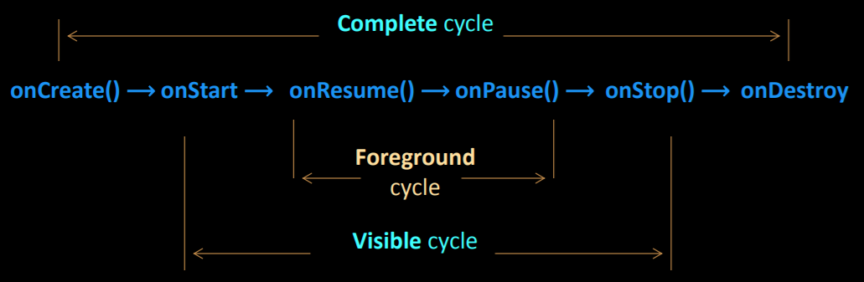
Cykl Życia – Foreground
https://developer.android.com/reference/android/app/Activity.html

Slide 15
Cykl Życia – Zdarzenia
Aplikacja nie musi implementować wszystkich metod przejścia
Są jednak metody wymagane, oraz wysoko rekomendowane
Wymagane:
OnCreate() – musi zostać zaimplementowana przez każdą aktywność – początkowe ustawienia
Ta metoda jest wywoływana tylko raz podczas jednego cyklu
Rekomendowane
onPause() – powinna zostać zaimplementowana gdy aplikacja posiada dane które chcemy zachować
https://developer.android.com/reference/android/app/Activity.html

Slide 16
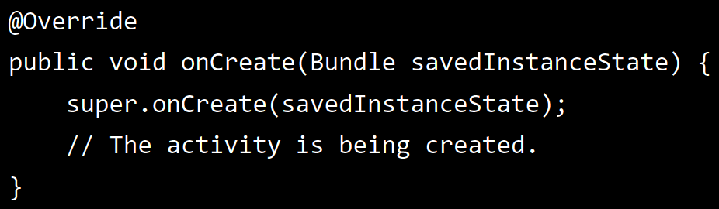
Cykl Życia – OnCreate()
Pierwsza wywoływana metoda gdy aktywność jest uruchamiana
Większość kodu znajduje się w tej metodzie
Typowo używana do zainicjowania struktur danych aplikacji, połączenia elementów UI, zdefiniowania zachowania elementów itp.
Może otrzymać obiekt Bundle zawierający poprzedni stan aktywności
Metoda poprzedzająca OnStart()
https://developer.android.com/reference/android/app/Activity.html

Slide 17
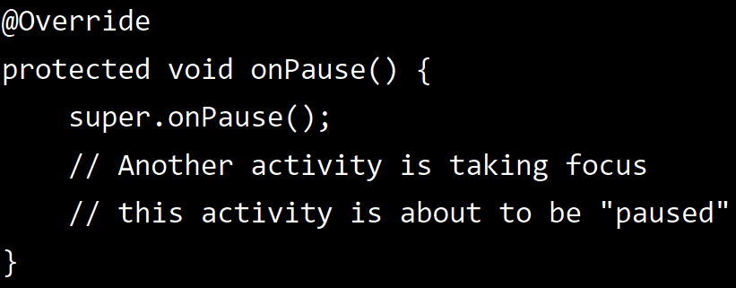
Cykl Życia – OnPause()
Wywoływana w momencie zmiany aktywności
Używana do zapisania danych i zatrzymania pracy
Metoda poprzedzająca
OnResume() – gdy aktywność wraca na pierwszy plan
OnStop() – gdy aktywność przestaje być widoczna dla użytkownika
Spauzowana aktywność może zostać zabita przez system
https://developer.android.com/reference/android/app/Activity.html

Slide 18
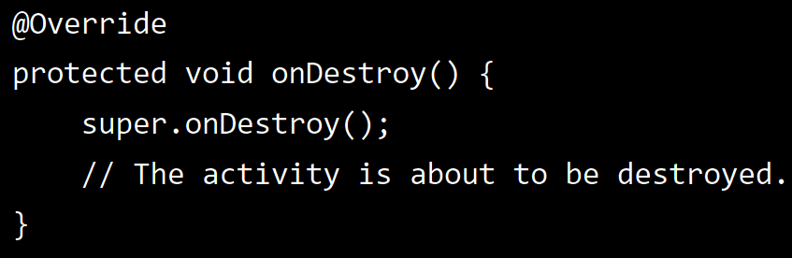
Cykl Życia – Śmierć
OS może zabić apke gdy zasoby są niezbędne do operacji o wyższym znaczeniu
Gdy aktywność osiągnie metody OnPause(), OnStop(), OnDestroy(), może zostać zabita
OnPause() jest jedynym stanem gwarantującym ukończenie przed zabiciem
https://developer.android.com/reference/android/app/Activity.html

Slide 19
Cykl Życia – Trwałość Danych
Zmiana konfiguracji wymaga przeładowania layoutu oraz innych zasobów gdy:
Następuje zmiana orientacji urządzenia
Zostaje zmieniony język
Użytkownik wejdzie w tryb multi-window
Przy zmianie konfiguracji Android:
Wyłącza aktywność – onPause(), onStop(), onDestroy()
Startuje nową instancję aktywności – onCreate(), onStart(), onResume()
https://developer.android.com/reference/android/app/Activity.html

Slide 20
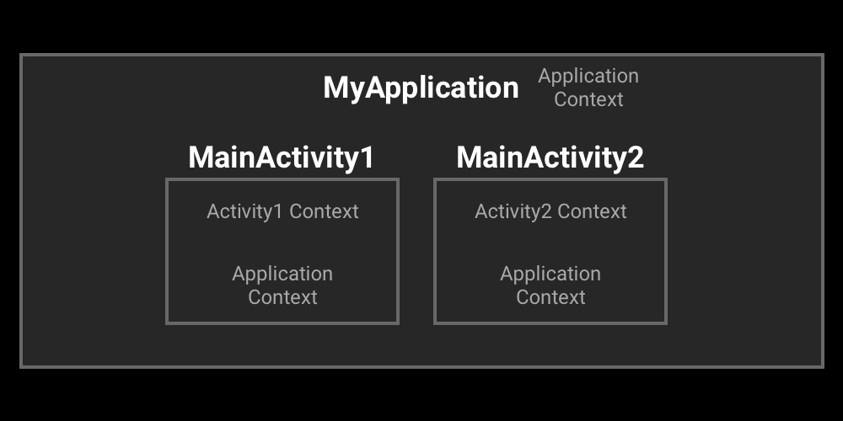
Context
https://developer.android.com/reference/android/app/Activity.html

